Slide 1
«ГОВОРУН-ШОУ» литературная игра для учащихся 6-8классов

Slide 2
«А мне море по колено…» «Я самая крутая певица в мире…» «Знаете ли вы, что я…»

Slide 3
Рюкзак вокзал генералиссимус пессимист

Slide 4
1.«Книга в счастье украшает, а в несчастье утешает»
2. «Книга подобна воде, дорогу пробьёт везде».
3. «Прочёл хорошую книгу – встретился с другом».

Slide 6
Расшифровать слова: АОСНВМТКО БИЬИЛУНДК СОВЕЛИПЕД ЛЕЗОРТЕВИ

Slide 7
Супостатка: соперница, подружка, тёща. Обабок: обрубок, гриб, бабник. Чуйка: бочка, сарафан, лапоть.

Slide 8
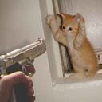
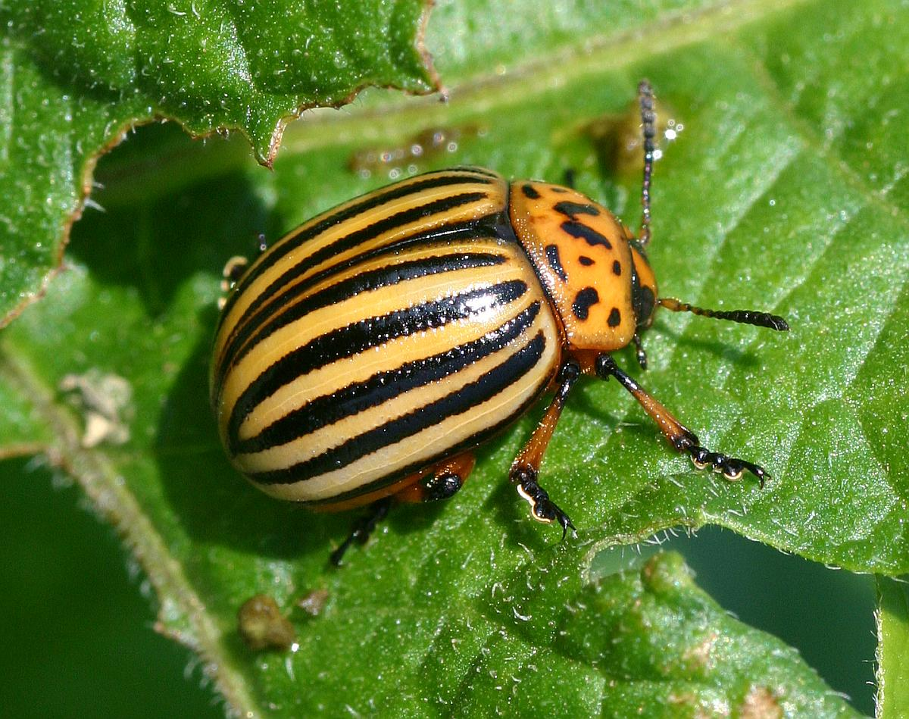
Конкурс скороговорок
Наш Полкан попал в капкан
Ужин нужен и жуку и ежу!
Подарила Варенька варежки и валенки.

Slide 9
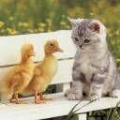
Озвучь меня!

